Slide 1
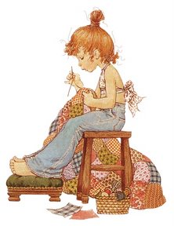
Муниципальное дошкольное образовательное учреждение детский сад № 8 комбинированного вида г. Североморска
ГМО воспитателей групп старшего дошкольного возраста
Практикум:
«Очумелые ручки. Художественный труд в детском саду.»
«Применение метода изонити в работе со старшими дошкольниками»
Подготовила:
Попова Елена Мироновна воспитатель МДОУ д/с № 8

Slide 2
Техника изонити способствует развитию у ребёнка:
Мелкой моторики;
Сенсорного восприятия;
Глазомера;
Логического мышления;
Воображения;
Усидчивости;
Терпения;
Умения доводить работу до конца .

Slide 3
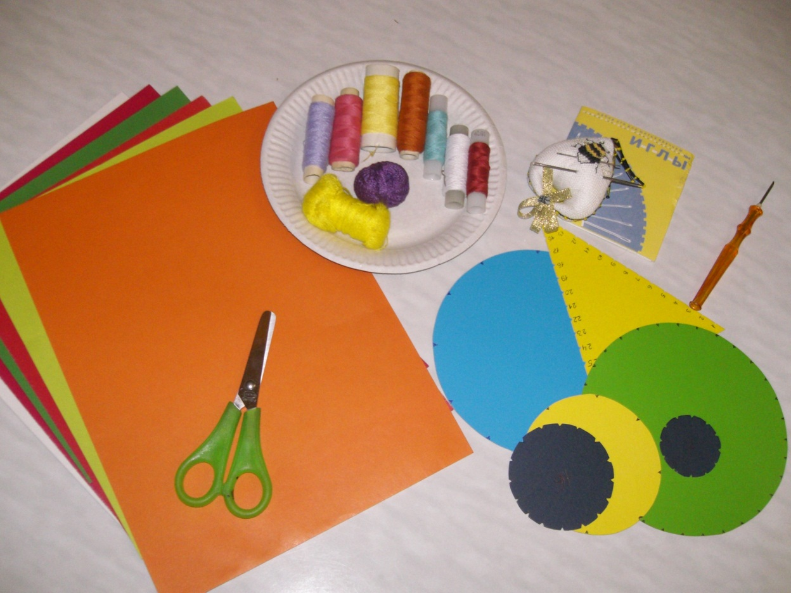
Материалы и инструменты
Иголка с широким ушком;
Цветные нитки;
Ножницы;
Короткое шило;
Цветной картон;
Лекало.

Slide 4
Создание новогоднего сувенира
1. Наносим разметку на изнаночной стороне тарелки и прокалываем дырочки по разметке

Slide 5
2. Вводим иголку в отверстие № 1 с изнаночной стороны

Slide 6
3. Вводим иголку в отверстие № 4 с лицевой стороны

Slide 7
4. Из отверстия № 5 вводим иголку в отверстие № 2 с лицевой стороны

Slide 8
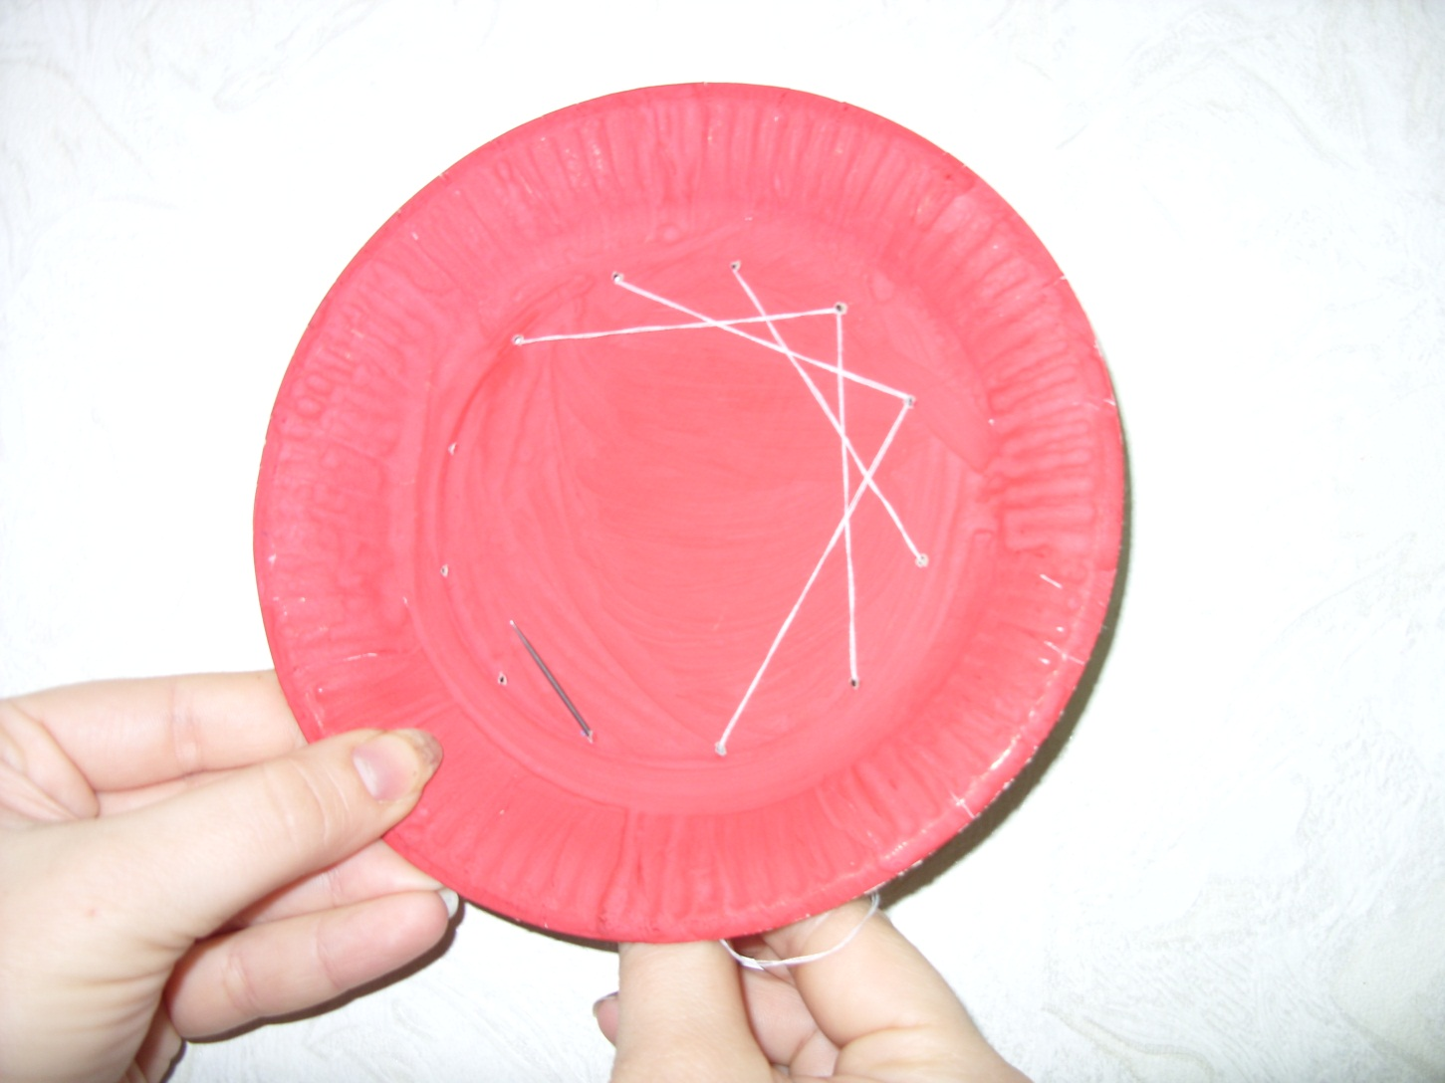
4. Из отверстия № 5 вводим иголку в отверстие № 2 с лицевой стороны

Slide 9
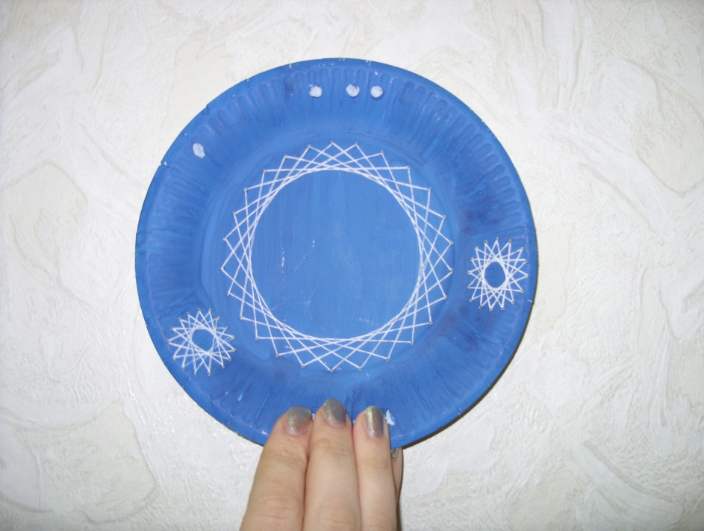
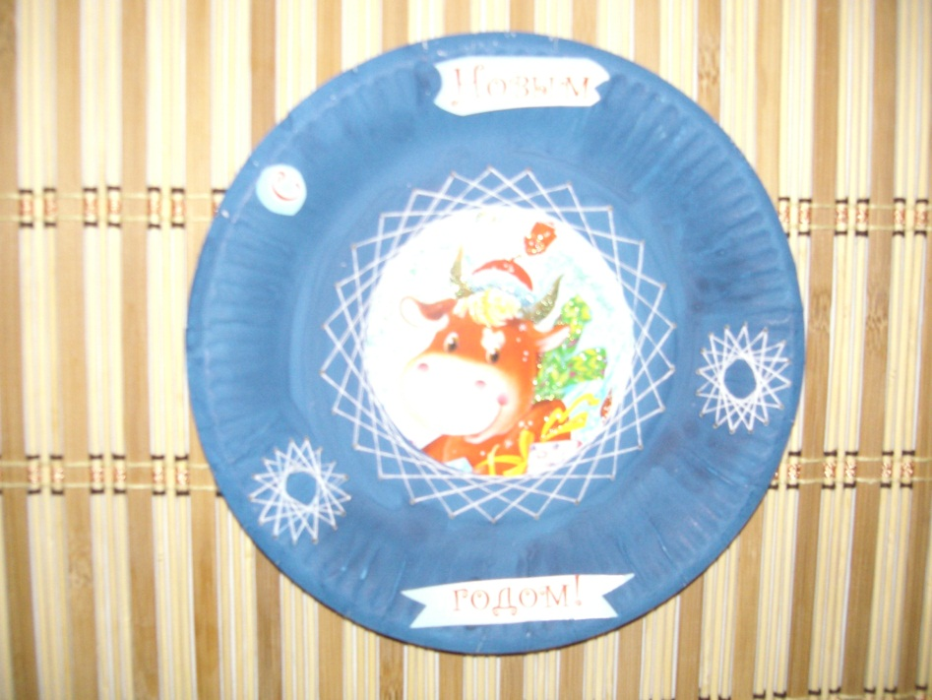
Готовое изделие

Slide 10
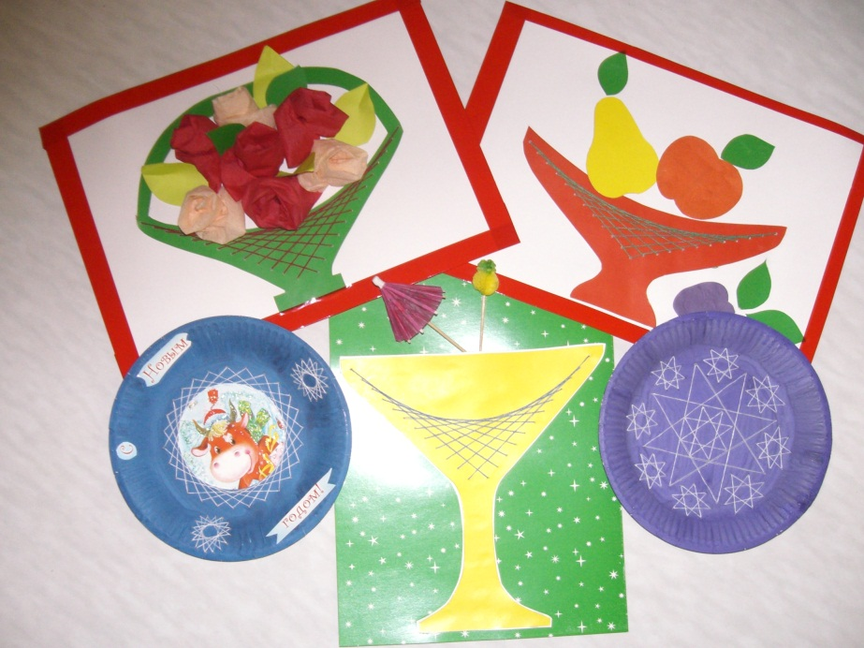
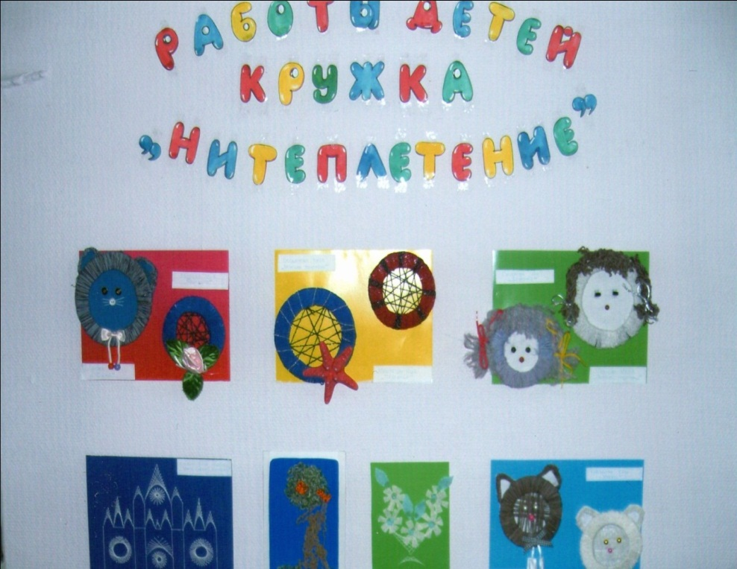
Выставка работ

Slide 11
Спасибо за внимание!

